Slide 1







Referansearkitekturer for
informasjonsutveksling
Oslo, 21.03.18
1
1
1
Notes:
Gjennom samarbeid på brukers premisser får vi til deling av data

Slide 2
Agenda
1. Solution Building Blocks (Håkon)
2. Overordnet billede og mal (Klaus)
OData
Profil for kommunikasjon
Som metadata
(se http://www.odata.org/)
3. Danmark
Referansearkitektur for webservices
Referansearkitektur for Databehandling
(se https://confluence.brreg.no/display/RI/DIGST)
4. Overordnet billede og mal - opsamling (Klaus)
5. Next steps og møder

Slide 3
Arbeidsform – Roller og oppgaver
Difi og BR : formell pådriver (Klaus, Vidar)
Arbeidsgruppe: «alle» tekniske arkitekter som ønsker:
Difi Klaus Vilstrup Pedersen Erik Hagen
Brønnøysundregistrene Vidar Holmane Stig B. Dørmænen
NAV Håkon Jendal
Skatteetaten Anne Lise Furmyr
Politiet Rune Wiik
?????
Brønnøysundregistrene David Norheim Kristine Aasen Sverre Hovland Bredo Swanberg Cathrine Holten Morten Græsby Trond Gjerseth
Politiet Martin Raczkowski

Slide 4
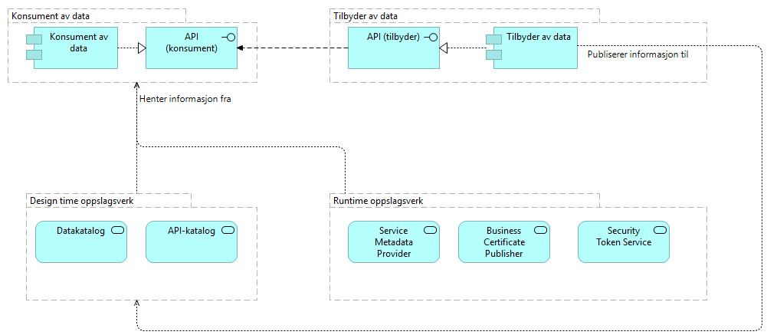
Issues - 1
Felles komponenter
?
?

Slide 5
Overordnet
Uavviselighet
??
Sikkerhet (Hemmeligholdelse)
?? (evt. se AS4)
«Bruker» styring
Sikkerhet (Autencitet, Autorisasjon)
XACML
oAUTH
SAML
Integritet
ID-porten
Virksomheter??
Autorisation
Virtual community
Utvekslingsmåte
Webservice (WS-*, AS4)
REST (HTTP)
oData: http://www.odata.org/
Dansk referansearkitektur
Samtykke
API/Service
Konsument
API/Service
Tilbyder
Utvekslingsformat
XML
JSON
Hypermedia:
https://open-services.net/
HATEOAS
Publishing fra API/Service tilbyder
??
eNotifikasjon ved endringer
Tjeneste utvikling (design time)
Run time support tjenester
Begrebs katalog
Data katalog
API
katalog
Capability
LookUp/ SMP
Business Certificate Publisher
Security
Token
Service
SKOS
DCAT
Open API
oData????
OASIS SMP
??
??

Slide 6
Architectural Building Block
Description
Requirements
Specification
Archimate tegning
Architectural Description
Profile
Standard(s)
Recomendations
Work-in-Progress
References

Slide 7
Plan
Neste møte
Aktiviteter
:

